Slide 1
IT CookBook, 유닉스 이론과 실습(3판)
[강의교안 이용 안내]
본 강의교안의 저작권은 한빛아카데미㈜에 있습니다.
이 자료는 강의 보조자료로 제공되는 것으로 무단으로 전제하거나 배포하는 것을 금합니다.

Slide 2
Chapter 06. 파일 접근 권한 관리하기

Slide 3
파일의 속성
파일의 접근 권한
기호를 이용한 파일 접근 권한 변경
숫자를 이용한 파일 접근 권한 변경
기본 접근 권한의 설정

Slide 4
파일의 속성과 접근 권한의 개념을 이해한다.
접근 권한을 변경하는 방법을 익힌다.
접근 권한을 상속하고 초기에 설정하는 방법을 익힌다.

Slide 5
01. 파일의 속성
다중 사용자 시스템의 특징
여러 사람이 하나의 시스템 사용
다른 사람이 내 파일을 읽거나 수정, 삭제 할 수 없도록 보안 필요
다른 사용자의 무단 접근으로부터 자신의 파일을 보호하는 기능으로 파일에 접근 권한을 부여하여 권한 만큼만 파일을 사용
파일의 속성
파일 종류
파일 접근 권한
하드 링크 개수
파일 소유자의 사용자 이름
파일이 속한 그룹 이름
파일 크기
파일의 마지막 수정 일시

Slide 6
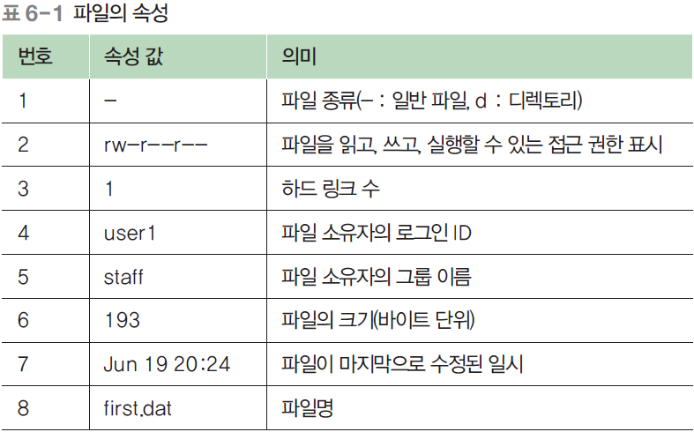
01. 파일의 속성
파일의 속성
유닉스에서 파일을 관리하기 위해 저장하는 정보들
ls –l 명령으로 파일 속성을 확인할 수 있음

Slide 7
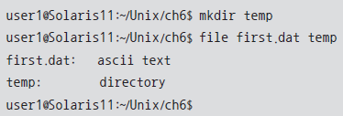
01. 파일의 속성
파일의 속성
파일 종류
관련 명령
사용 예
문자 | 파일 유형
- | 일반 (정규) 파일
d | 디렉토리 파일
b | 블럭 단위로 읽고 쓰는 블럭 장치 특수 파일
c | 문자 단위로 읽고 쓰는 문자 장치 특수 파일
l | 기호적 링크
p | 파이프
s | 소켓
file 파일명

Slide 8
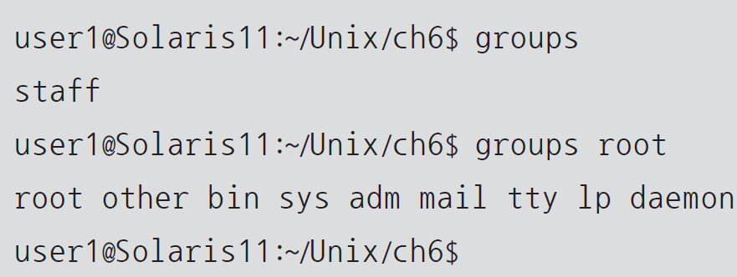
01. 파일의 속성
파일의 속성
파일이 속한 그룹 이름
사용자명 지정
인자로 지정한 사용자가 속한 그룹 이름 출력
인자가 없으면
자신이 속한 그룹 이름 출력
사용예
groups [ 사용자명 ]

Slide 9



02. 파일의 접근 권한
파일을 읽고, 쓰고, 실행할 수 있는 권한
다중 사용자 시스템의 가장 기본적인 보안 기능
cookbook.co.kr
login:user3
login: user1
상황 : cookbook.co.kr이 회사의 공동 서버이다. user2와 user3이 같은 부서 소속으로 부서 내부 문서를 공유해야 하고, user1은 다른 부서 소속으로 다른 두사람의 문서에 접근하지 못하도록 하려면 어떻게 관리해야 할까?
login:user2
접근 권한

Slide 10
02. 파일의 접근 권한
유닉스의 사용자 카테고리
소유자
일반적으로 파일을 생성한 사용자. 명령을 통해 변경할 수도 있음
그룹
파일과 동일한 그룹에 속한 사용자들.
파일이 속한 그룹?
일반적으로 파일을 생성한 사용자의 기본 그룹
상위 디렉토리에 특수한 권한(setgid)이 부여된 경우 다른 그룹으로 지정
명령을 이용하여 변경 가능
기타 사용자
소유자나 그룹 카테고리에 속하지 않은 모든 사용자들
접근 권한은 카테고리 별로 다르게 부여

Slide 11
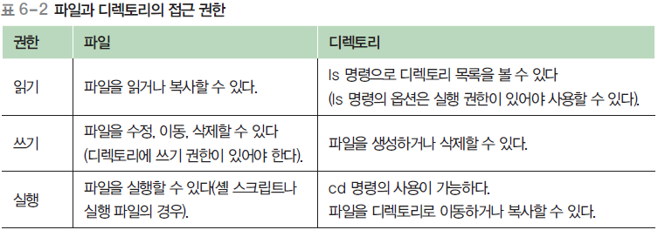
02. 파일의 접근 권한
기본 권한
읽기(r), 쓰기(w), 실행(x)
파일의 종류에 따라 의미 다름

Slide 12
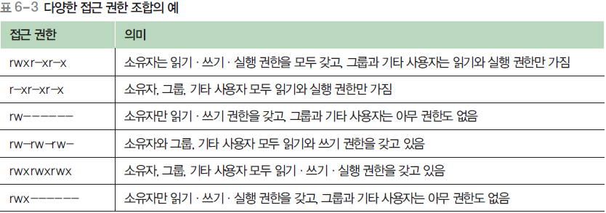
02. 파일의 접근 권한
접근 권한 표기 방법
문자의 의미
r: 읽기 허가, w: 쓰기 허가, x: 실행 허가, -: 허가 취소
다양한 사용 권한 조합
rw-
r--
r--
소유자
그룹사용자
기타사용자

Slide 13
03. 기호를 이용한 파일 접근 권한 변경
자신이 소유한 파일의 사용 권한을 변경
옵션
-R : 하위 디렉토리까지 모두 변경
모드
변경할 사용 권한 표시
종류 : 기호 모드, 8진수 모드
chmod [ 옵션 ] 모드 파일명

Slide 14
03. 기호를 이용한 파일 접근 권한 변경
기호 모드를 이용한 권한 변경
기호모드
chmod
사용자카테고리
연산자
권한
파일명
u+w, u-x
g+x, g-wx
o=rwx, go-wx
a=rwx
연산자 기호 | 의 미
+ | 허가권 부여
- | 허가권 제거
= | 특정 사용자에게 허가권 지정
사용자 카테고리 | 의 미
u | 소유자
g | 그룹
o | 기타사용자
a | 모든 사용자(u+g+o)
권한 기호 | 의 미
r | 읽기 허가
w | 쓰기 허가
x | 실행 허가

Slide 15
03. 기호를 이용한 파일 접근 권한 변경
사용법
$ ls -l first.dat
-rw-r--r-- 1 user1 staff 183 May 9 23:11 first.dat
$ chmod u-w first.dat
$ ls –l first.dat
-r--r--r-- 1 user1 staff 183 May 9 23:11 first.dat
$ chmod g+wx first.dat
$ ls –l first.dat
-r--rwxr-- 1 user1 staff 183 May 9 23:11 first.dat*
$ chmod o+x first.dat
$ ls –l first.dat
-r-rwxr-x 1 user1 staff 183 May 9 23:11 first.dat*
$ chmod go-x first.dat
$ ls –l first.dat
-r—rw-r-- 1 user1 staff 183 May 9 23:11 first.dat
$ chmod a+x first.dat
$ ls –l first.dat
-r-xrwxr-x 1 user1 staff 183 May 9 23:11 first.dat*
$ chmod u+w, g-w first.dat
$ ls –l first.dat
-rwxr-xr-x 1 user1 staff 183 May 9 23:11 first.dat*

Slide 16
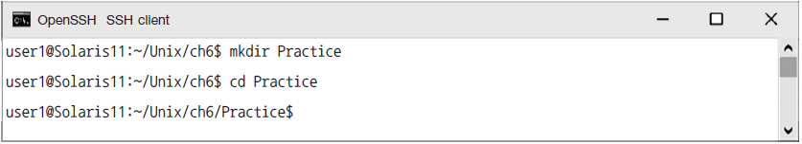
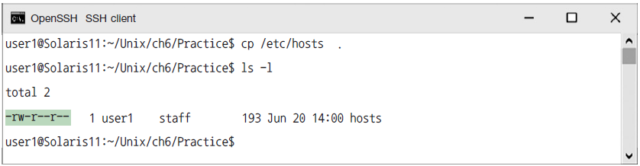
[실습 6-1] 기호 모드로 파일 권한 변경하기
실습용 디렉토리 만들기
파일 권한 확인하기

Slide 17
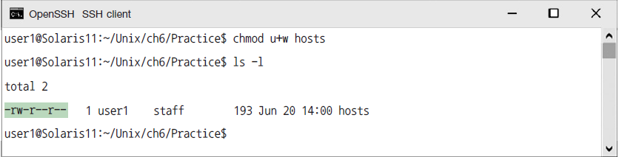
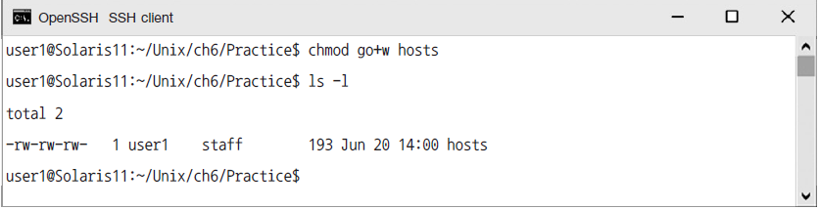
[실습 6-1] 기호 모드로 파일 권한 변경하기
소유자 권한 변경하기
그룹 및 기타 사용자 권한 변경하기

Slide 18
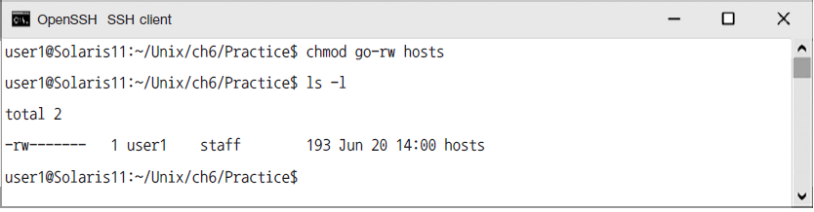
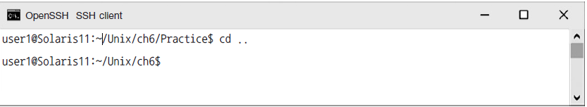
[실습 6-1] 기호 모드로 파일 권한 변경하기
권한 제거하기
디렉토리 위치 변경하기

Slide 19
04. 숫자를 이용한 파일 접근 권한 변경
숫자 모드
숫자를 이용하여 접근 권한 표현
모든 카테고리의 접근 권한을 동시에 조정할 때 기호모드보다 편리
각 카테고리 별로 접근 권한을 하나의 8진수로 표현
3개의 8진수를 사용하여 전체 접근 권한 표기
표시 방법
소유자
그룹
기타사용자
사용권한
2진수로 대체
8진수로 변환
rwx
r-x
r-x
권한이
있으면 1,
없으면 0
으로 표시
111
101
101
2진수
7
5
5
8진수

Slide 20
04. 숫자를 이용한 파일 접근 권한 변경
진법?
수를 표시하는 방법 중 하나
수를 표현하는데 0 ~ p-1까지 p개의 기호를 사용하면 p진법이라 한다
위치에 따라 값을 다르게 보는 위치적 기수법을 사용함
10진수
자리값이 올라감에 따라 값이 10배씩 커짐
0, 1, 2, 3, 4, 5, 6, 7, 8, 9 등 10개의 문자로 수 표현
2진수
자리값이 올라감에 따라 값이 두배씩 커짐
0,1 두 개의 문자로 수 표현
8진수
자리값에 따라 값이 8배씩 커짐
0,1,2,3,4,5,6,7 등 8개의 문자로 수 표현
2진수
8/10진수
1 1 1
2² 2¹ 1

Slide 21
04. 숫자를 이용한 파일 접근 권한 변경
사용 권한의 8진수 변환 과정
사용 권한
2진수로 대체
2진수 계산
계산 결과 합산
8진수 권한 값
r
-
x
1
0
1
1*2²
0*2¹
1*2⁰
4
0
1
5

Slide 22
04. 숫자를 이용한 파일 접근 권한 변경
접근 권한과 8진수의 대응 관계
기호 | 숫자(2진수) | 숫자(8진수) | 의미
rwx | 111→ 4+2+1 | 7 | 읽기, 쓰기, 실행
rw- | 110→4+2+0 | 6 | 읽기, 쓰기
r-x | 101→4+0+1 | 5 | 읽기, 실행
r-- | 100→4+0+0 | 4 | 읽기
-wx | 011→0+2+1 | 3 | 쓰기, 실행
-w- | 010→0+2+0 | 2 | 쓰기
--x | 001→0+0+1 | 1 | 실행
--- | 000→0+0+0 | 0 | 권한이 없음

Slide 23
04. 숫자를 이용한 파일 접근 권한 변경
8진수로 표현한 접근 권한
사용 권한 | 8진수 모드값
rwxrwxrwx | 777
rwxr-xr-x | 755
rw-rw-rw- | 666
r-xr-xr-x | 555
rw-r--r-- | 644
rwx------ | 700
rw-r----- | 740
r-------- | 400
--------- | 000

Slide 24
04. 숫자를 이용한 파일 접근 권한 변경
숫자 모드를 이용한 접근 권한 변경
숫자모드
chmod
소유자
8진수
그룹
8진수
기타
8진수
파일명
chmod 444 first.dat
chmod 474 first.dat
chmod 475 first.dat
chmod 464 first.dat
chmod 575 first.dat
chmod 755 first.dat
chmod 700 first.dat
444 = r--r--r--
474 = r--rwxr--
475= r--rwxr-x
464 = r--rw-r--
575 = r-xrwxr-x
755 = rwxr-xr-x
700 = rwx------

Slide 25
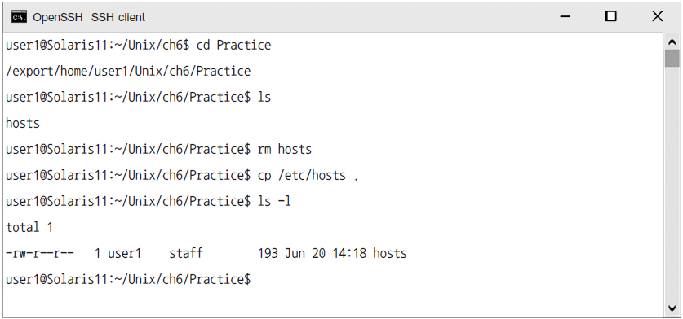
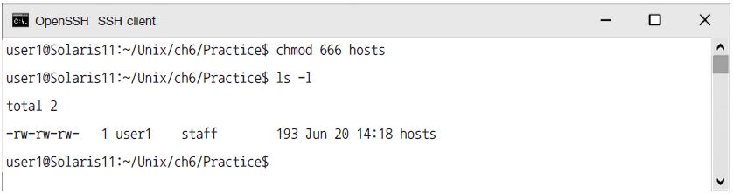
[실습 6-2] 숫자 모드로 파일 권한 변경하기
파일 권한 확인하기
그룹과 기타 사용자 권한 변경하기

Slide 26
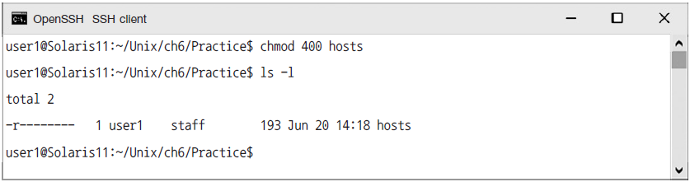
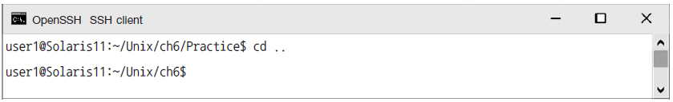
[실습 6-2] 숫자 모드로 파일 권한 변경하기
권한 제거하기
디렉토리 위치 변경하기

Slide 27
05. 기본 접근 권한의 설정
기본 접근 권한
유닉스에서 새로운 파일이나 디렉토리를 만들때 부여되는 접근 권한
파 일 | 기본 접근 허가권
실행할 수 없는 일반 파일 (문서 편집기로 생성한 파일) | 666
실행할 수 있는 일반 파일 | 777
디렉토리 | 777

Slide 28
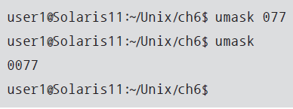
05. 기본 접근 권한의 설정
umask [ 마스크값 ]
기본 접근권한을 출력하거나 변경
마스크 값
파일이나 디렉토리 생성시 부여하지 않을 권한 지정
이 값을 지정하면 지정한 마스크를 이용하여 기본 접근권한 지정
지정하지 않으면 현재 설정된 마스크값 출력
사용예

Slide 29
05. 기본 접근 권한의 설정
마스크
가리다
사용 권한에서 허용하지 않을 값을 지정
마스크를 이용한 접근 권한 생성
기본사용 권한 XOR 마스크
일반 파일
디렉토리
최대권한
2진수 표현
마스크값(022)
XOR 결과
rw-rw-rw-
110110110(666)
000010010
110100100(644)
rwxrwxrwx
111111111(777)
000010010
111101101(755)
(XOR : 두 값이 같으면 0, 다르면 1)

Slide 30
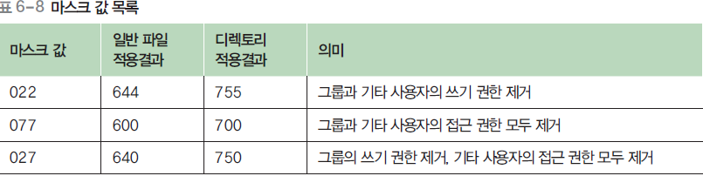
05. 기본 접근 권한의 설정
간단한 계산 방법
대표적 마스크 값
기본사용 권한 XOR 마스크
최대권한
2) 마스크값(022)
3) 뺄셈결과
rw-rw-rw-
----w--w-
rw-r—r--
666
022
644

Slide 31
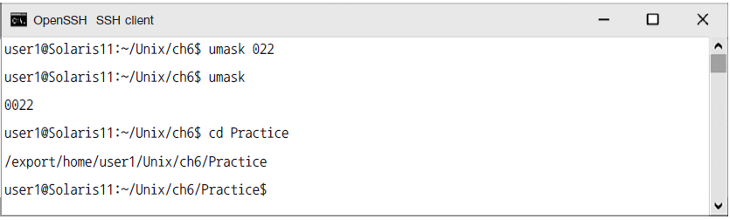
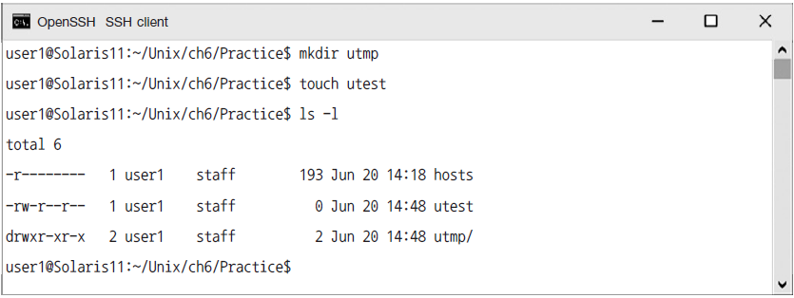
[실습 6-3] 기본 접근 권한 변경하기
기본 접근 권한 수정하기
파일과 디렉토리를 생성해 권한 확인하기

Slide 32
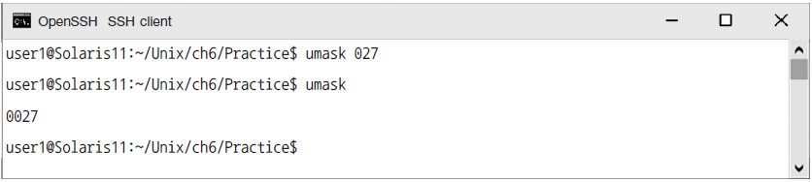
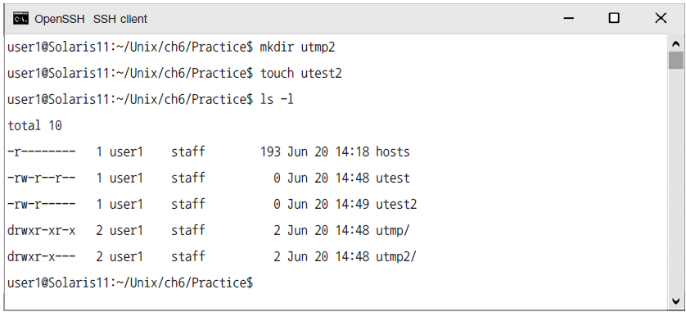
[실습 6-3] 기본 접근 권한 변경하기
기본 접근 권한 변경하기
변경된 접근 권한의 적용을 확인하기

Slide 33
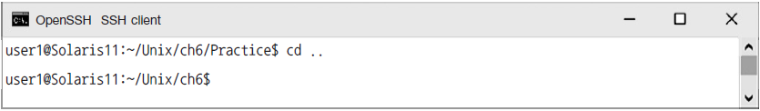
[실습 6-3] 기본 접근 권한 변경하기
디렉토리 위치 변경하기

